Slide 1
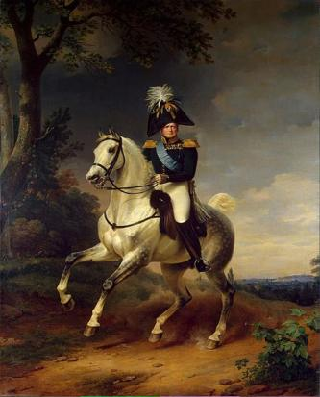
Внешняя политика Александра I

Slide 2
Тест:
1) Укажите годы правления Александра I.
1801 – 1805
1801 – 1825
1815 -1825
1815 – 1830
2) органами правления при Александре стали:
Приказы
Коллегии
Министерства
Совещания

Slide 3
3) Указ 1801 г. Позволял лицам свободных состояний приобретать:
Земли без крепостных
Земли и крепостных
Государственные мануфактуры
4) Указ о вольных хлебопашцах
Даровал личную свободу государственным крестьянам
Закрепил привилегии крестьян – однодворцев
Разрешил помещикам отпускать своих крестьян на волю за выкуп
Роспуск военных поселений.

Slide 4
5) Швейцарец Лагарп был известен в России как
Выдающийся математик
Крупный инженер – фортификатор
Воспитатель Павла I
Воспитатель Александра I
6) Негласным комитетом называли:
Группу бывших заговорщиков против Павла I
Небольшой круг друзей императора
Группу Сперанского, составившую «Введение к уложению государственных законов»
Аракчеева и других любимцев императора.

Slide 5
7) царствования, «дней Александровых прекрасное начало» – так обозначил эти годы Первые годы :
А.С. Пушкин
Г. Державин
Н Карамзин
П. Вяземский.
8) За время царствования Александра I по указу о вольных хлебопашцах было освобождено … человек:
470
4 700
47 000
470 000

Slide 6
9) В 1803 г.Александр издал:
Закон о введении министерств
Указ о запрете купли – продаже крестьян
Конституционный статут княжества Финляндского
Указ о вольных хлебопашцах
10) В начале XIX в. По поручению Александра | проект реформ в государстве разрабатывал:
М. Сперанский.
П. Вяземский
Н. Новосильцев
П. Строганов.

Slide 7
11) При вступлении на престол Александр | обещал следовать политическому курсу:
Петра |
Петра |||
Екатерины Il
Павла l
12) Укажите неправильный ответ:
В состав Негласного комитета входили:
П. Строганов
Н. Новосильцев
А. Аракчеев
А. Чарторыйский

Slide 8
Правильные ответы
1) 2
2) 3
3) 1
4) 3
5) 4
6) 2
7) 1
8) 3
9) 4
10) 1
11) 3
12) 3

Slide 9
Работа на доске
1)Заполните схему:
Император
Сенат
Гос. Совет
Министерства
Синод
Высший судебный
орган
Орган, где готовились
реформы
Высший орган исполнительной власти
Высший орган церковного управления

Slide 10
Перечислите реформаторские предложения Негласного комитета.
Выберите даты ( несколько вариантов ), которые имеют отношение к правлению Александра l:
1797
1805
1815
14 декабря 1825.

Slide 11
Международная обстановка
Стремление Наполеоновской Франции добиться господства в Европе.
На момент смерти Павла l Россия находилась на грани войны с Англией.

Slide 12
Направления внешней политики
Европейское
Ближневосточное
(войны с Турцией и Ираном)

Slide 13
Безопасность Черноморского побережья России.
Экономическое развитие южных окраин страны.
Поддержка славянского населения Балканского полуостров в борьбе за освобождение от Османской империи.
Расширение территории
( 1801 – Восточная Грузия;
1803 – Мингрелия;
1804 –Имеретия, Гурия, Гянджа;
1805 - Карабах и Ширван
1806 – Осетия.
Цели
1806 – 1812 –
Война с Турцией;
1804 – 1813 – с Ираном.

Slide 14
1806 – 1812 –
Война с Турцией
Театр военных действий
Кавказ
Дунай

Slide 15
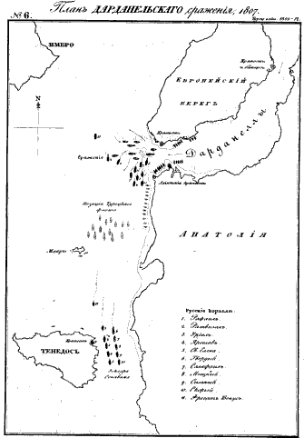
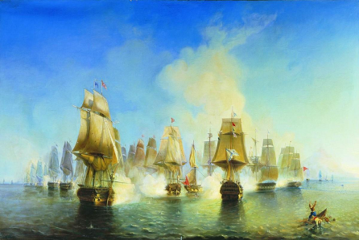
Крупнейшие морские сражения
Дарданелльское
(10 мая 1807)
Афонское (19 июня 1807)
Командовал русским флотом:
Д.Н.Сенявин.

Slide 16
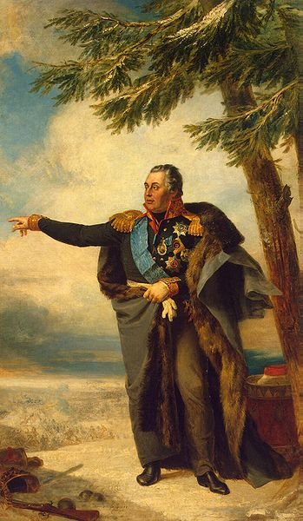
М.И. Кутузов возглавил Дунайскую армию в 1811 году.

Slide 17
Итоги войны: 16 мая 1812 года заключен Бухарестский мирный договор.
К России переходила восточная часть Молдавского княжества , получившая затем статус Бессарабской области.
Граница в Европе переносилась с р. Днестр на Прут до его соединения с Дунаем, обеспечивалась свобода русского торгового судоходства по этой реке.
Дунайские княжества возвращались Турции, но подтверждалась их автономия, дарованная на основе Кючук-Кайнарджийского (1774) и Ясского (1791) мирных договоров.
Сербии предоставлялась внутренняя автономия.
В Закавказье Турция признала расширение русских владений, но ей возвращалась крепость Анапа.

Slide 18
1804 – 1813 гг. война с Ираном
Командующие русскими войсками: И.В. Гудович, с 1808- А.П. Тормасов.
24 октября 1813 г. – Гюлистанский мир
Иранский шах признал за Россией территорию современной Грузии, Дагестана.
России предоставлено право свободного плавания на Каспии.

Slide 19
Европейское направление Внешней политики Александра l
Возобновил торговлю с Англией.
Отозваны русские войска, направленные на покорение Индии.
5 апреля 1801 – конвенция России и Англии о «Взаимной дружбе», направленная против Наполеона.
1805 – сформирована 3 коалиция (Россия, Англия, Австрия, Швеция, Неаполитанское королевство).

Slide 20
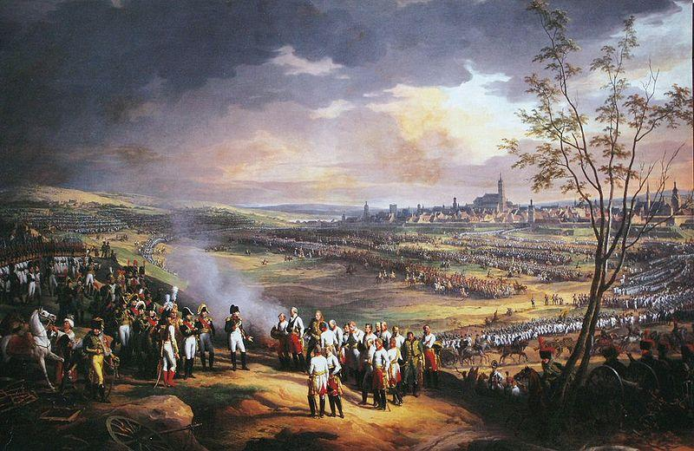
Коалиционные войны
8 октября 1805 – сражение под Ульмом. Разгром австрийских войск.

Slide 21
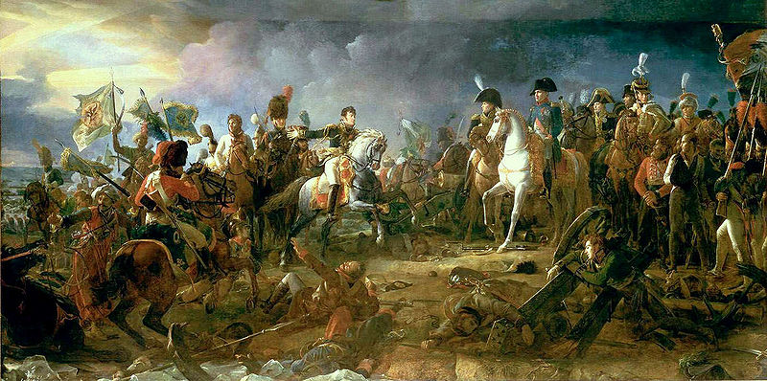
20 ноября 1805 – поражение под Аустерлицем. Россия потеряла 15 000 солдат. 3 коалиция прекратила существование.

Slide 22
Сражение под Аустерлицем
Александр плохо разбирался военном деле, но, снедаемой жаждой славы рвался в бой… по требованию царя русские войска из России шли к Аустерлицу точно на учение, с барабанным боем… Наполеон боялся только одного: как бы русские не ушли… Он подыгрывал Александру и вёл себя так, будто боится предстоящего сражения…2 декабря 1805 произошла кровавая битва. Наполеон лично руководил сражением от начала до конца. Поражение союзников определилось с первых же часов утреннего боя… Используя уязвимые стороны союзнической армии, Наполеон сумел оттеснить её к замёрзшим прудам и дал приказ бить ядрами в лёд. Под Аустерлицем русско – австрийская армия потерпела полный разгром. Франц и Александр покинули поле боя задолго до окончательной катастрофы.

Slide 23
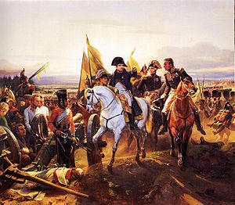
2 июня 1807 – поражение под Фридландом.

Slide 24
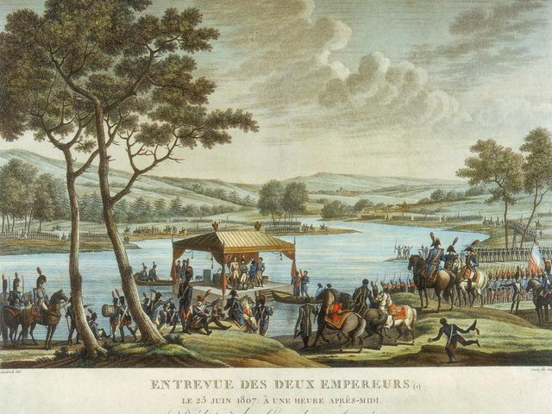
Тильзитский мир 1807. Встреча на Немане.

Slide 25
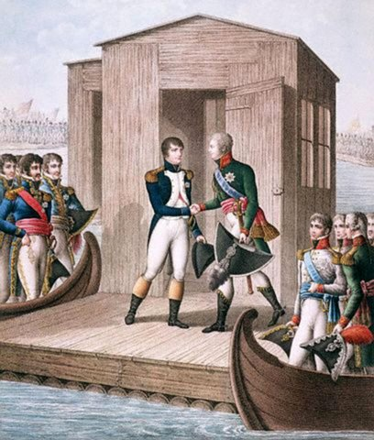

Slide 26
Какие обстоятельства заставили Александра l пойти на переговоры с Наполеоном?
Условия Тильзитского мира.
Россия признавала территориальные приобретения Франции.
Россия присоединялась к континентальной блокаде против Англии (запрет торговли).
Россия получала свободу действий в войнах с Турцией и Ираном.
Назовите + и – Тильзитского мира.
+ | -

Slide 27
Причины войны между Россией и Францией
Для Франции | Для России
Несоблюдение континентальной блокады | Убытки России от континентальной блокады.
Указ Александра l (1810) о введении нового таможенного тарифа. Высокими пошлинами облагались предметы роскоши ввозимые из Франции. | Созданное под протекторатом Наполеона Герцогство Варшавское являлось удобным плацдармом для нападения на Россию.
 | Падение авторитета Александра l

Slide 28
1808 – 1809 – война со Швецией.
Повод – отказ шведского короля присоединиться к континентальной блокаде.
Итог разгром Швеции. Фридрихсгамский мир.
Условия Фридрисгамского мира:
Финляндия, включая Аландские острова, отходила к России. Создание Великого княжества Финляндского.

Slide 29
Назовите успехи и неудачи внешней политики России в период с 1801 по 1812 гг.
Успехи | Неудачи

Slide 30
Спасибо за внимание !

